Slide 2
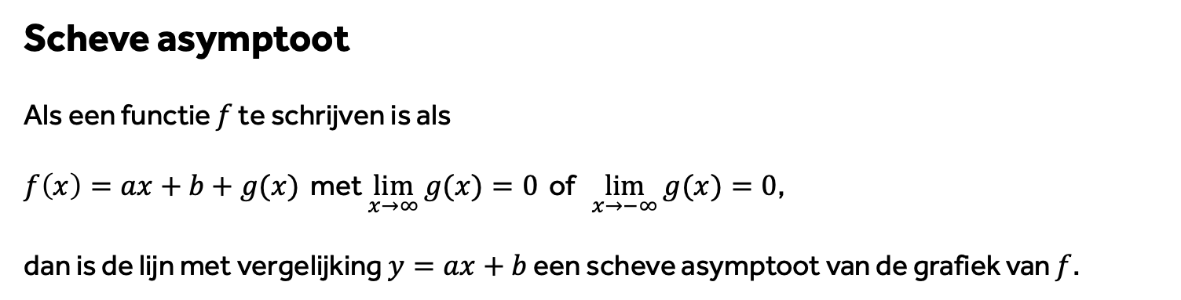
Scheve asymptoot
Als een functie $f$ te schrijven is als
$f\left(x\right)=ax+b+g(x)$ met $\lim_{x→∞}{g(x)}=0$ of $\lim_{x→−∞}{g(x)}=0$,
dan is de lijn met vergelijking $y=ax+b$ een scheve asymptoot van de grafiek van $f$.

Slide 3
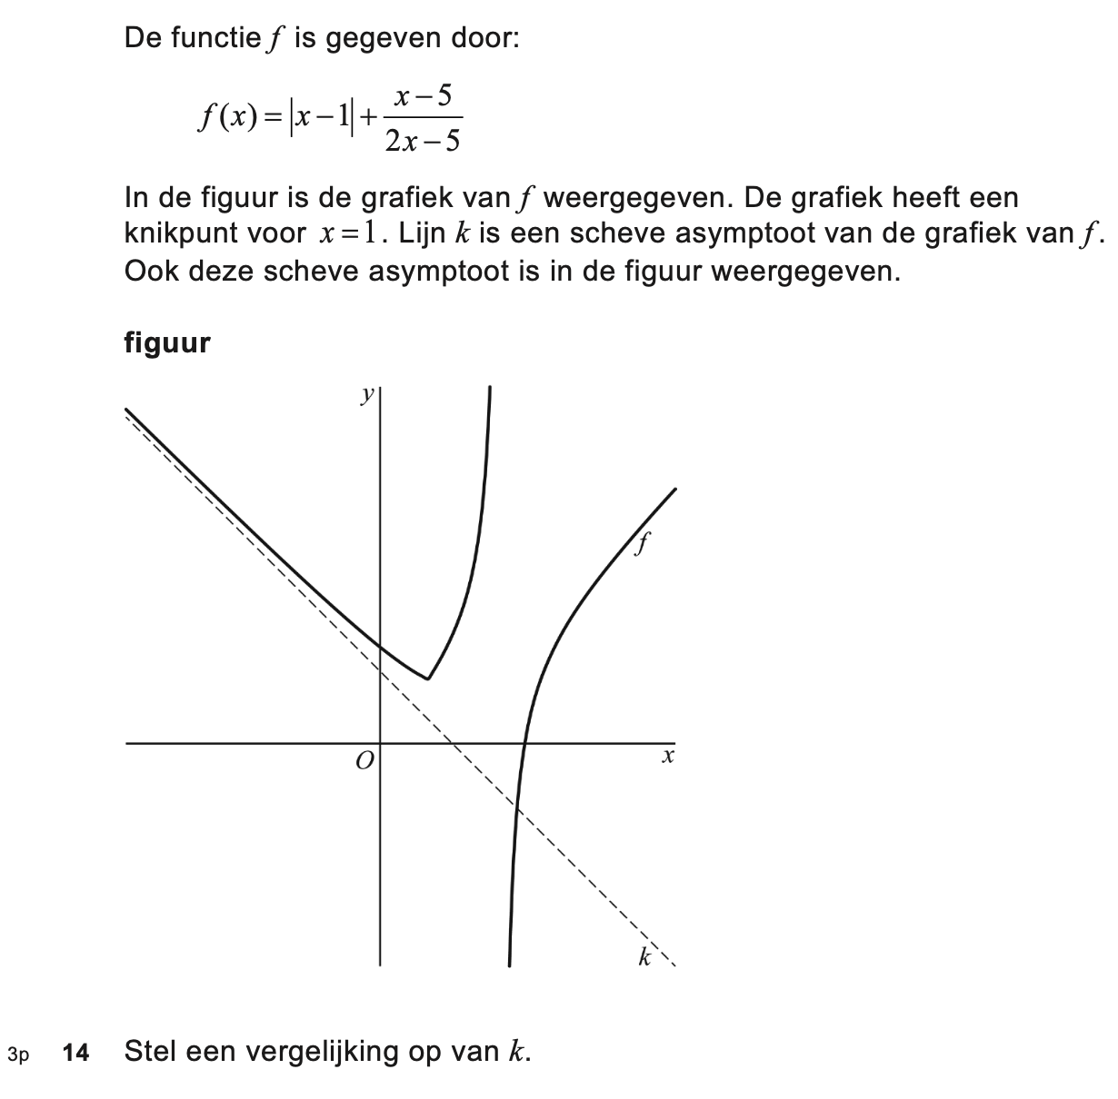
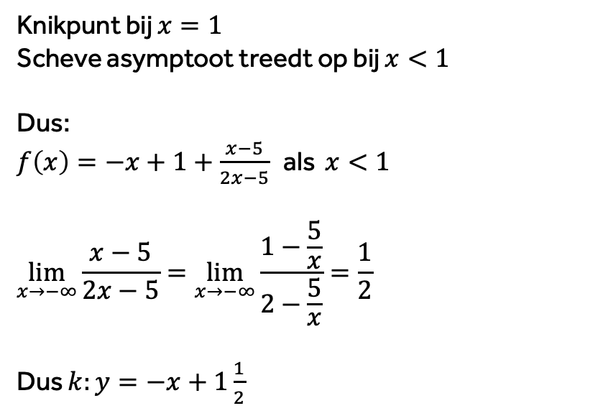
2022 tijdvak 2
Knikpunt bij $x=1$
Scheve asymptoot treedt op bij $x<1$
Dus:
$f\left(x\right)=−x+1+\frac{x−5}{2x−5}$ als $x<1$
$$\lim_{x→−∞}{\frac{x−5}{2x−5}}=\lim_{x→−∞}{\frac{1−\frac{5}{x}}{2−\frac{5}{x}}}=\frac{1}{2}$$
Dus $k:y=−x+1\frac{1}{2}$

Slide 4
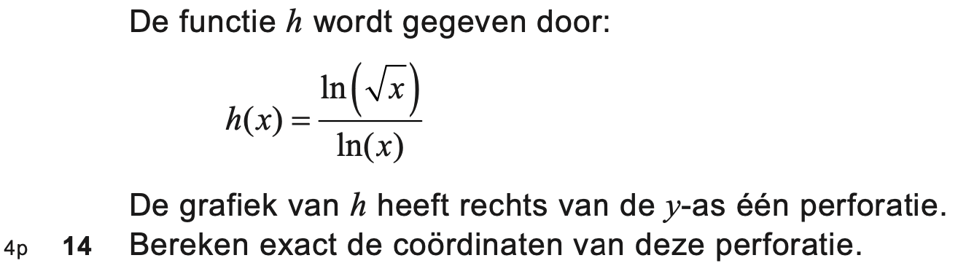

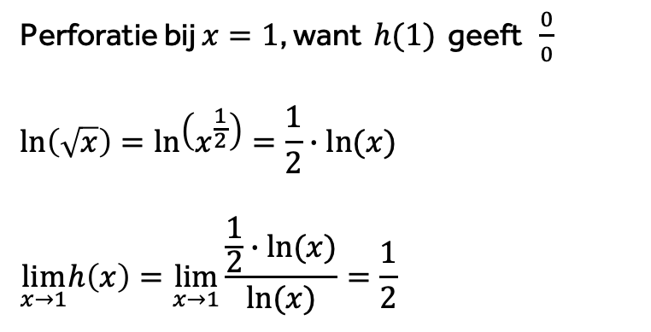
2018 tijdvak 1
Perforatie bij een gebroken ln-functie
Perforatie bij $x=1$, want $h(1)$ geeft $\frac{0}{0}$
$$\ln\left(\sqrt{x}\right)=\ln\left(x^{\frac{1}{2}}\right)=\frac{1}{2}∙ln⁡(x)$$
$$\lim_{x→1}h\left(x\right)=\lim_{x→1}\frac{\frac{1}{2}∙ln⁡(x)}{ln⁡(x)}=\frac{1}{2}$$
Dus de coördinaten van de perforatie:$\left(1, \frac{1}{2}\right)$

Slide 5
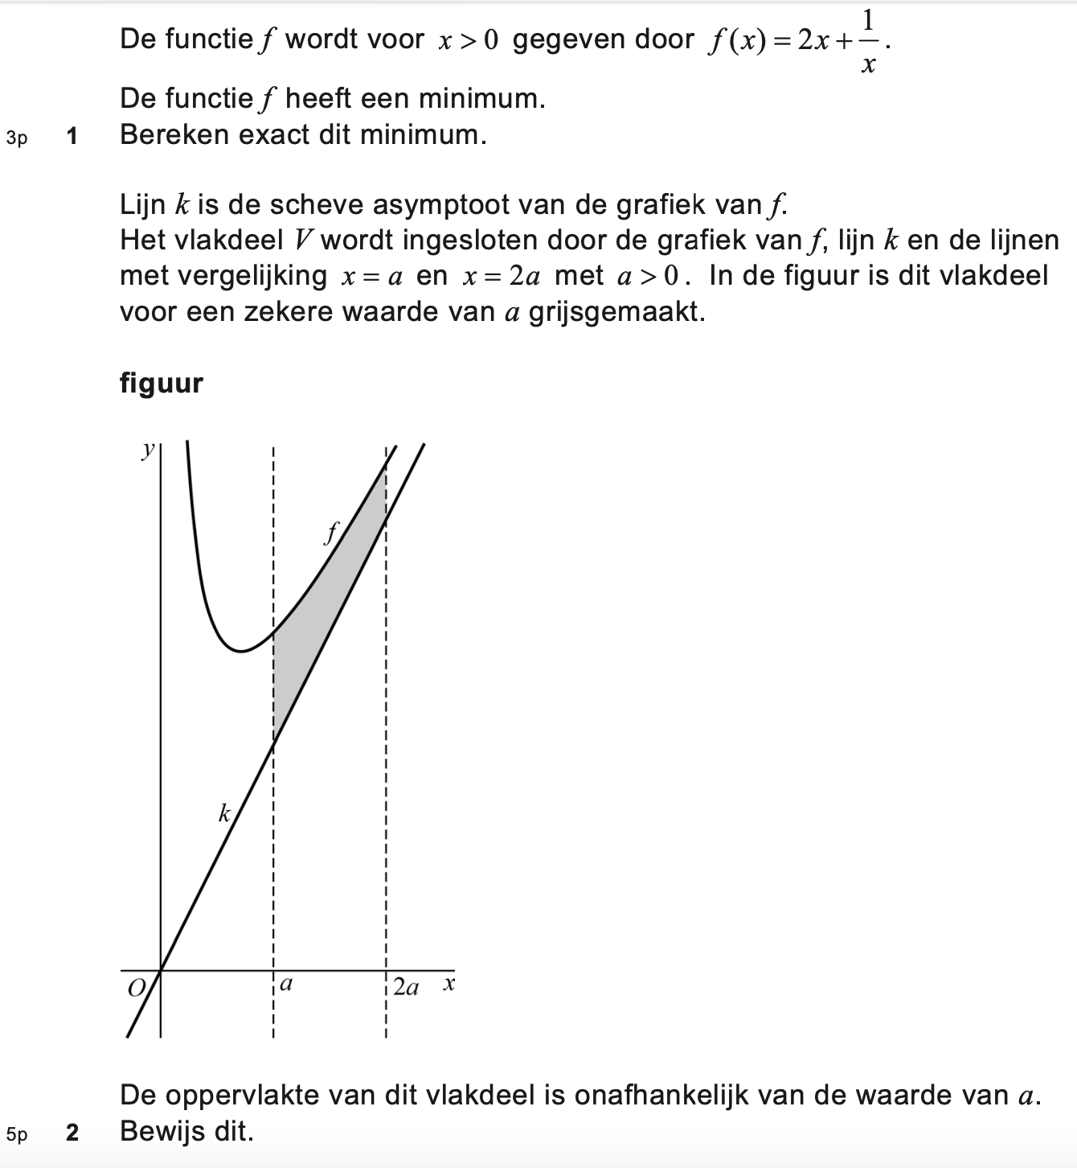
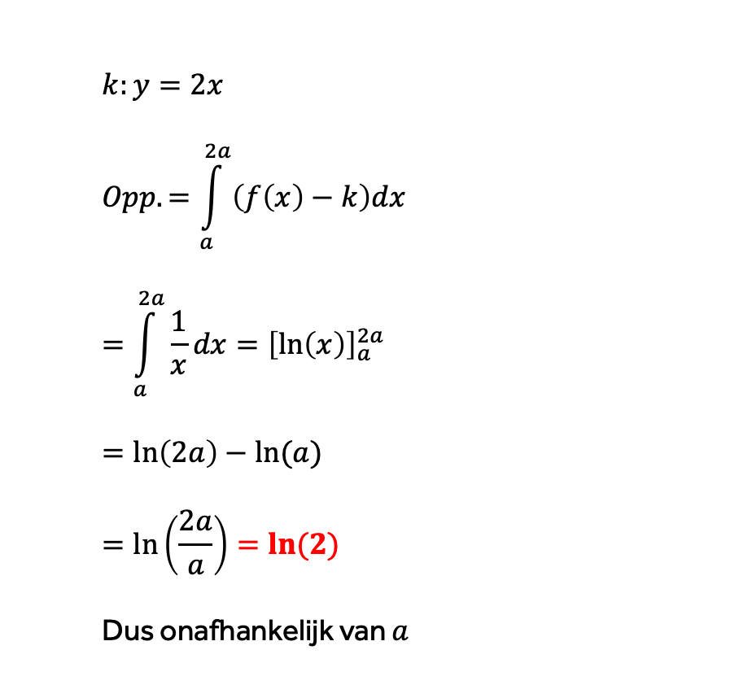
Onafhankelijk van waarde a 2023 tijdvak 1
$$k:y=2x$$
$$Opp.=\int_{a}^{2a}{\left(f\left(x\right)−k\right)dx}$$
$$=\int_{a}^{2a}{\frac{1}{x}dx}={\left[\ln\left(x\right)\right]}_{a}^{2a}$$
$$=\ln\left(2a\right)−ln⁡(a)$$
$$=\ln\left(\frac{2a}{a}\right)=ln⁡(2)$$
Dus onafhankelijk van $a$

